Slide 1
Operating System (2)
- Computing System
IT융합공학부 사이버보안트랙 윤세영
유투브 주소:https://youtu.be/ghAwGwjxVr8

Slide 2
컴퓨터 하드웨어의 구성
프로세서(CPU)
메모리
레지스터
제어장치(CU)
RAM
연산장치(ALU)
입출력 제어기
시스템 버스
주변장치

Slide 3
프로세서
processor, 처리기
중앙 처리 장치(CPU)
마이크로프로세서(micro processor)
- 운영체제와 가장 밀접한 부분으로,
컴퓨터 장치의 동작을 제어하고 연산 수행한다.

Slide 4
프로세서
중앙 처리 장치 (CPU, Central Processing Unit)
프로세서(CPU)
레지스터
제어장치(CU)
연산장치(ALU)
시스템 버스

Slide 5
프로세서(CPU)
레지스터(Register)
- 용도에 따른 분류
(1) 전용 레지스터
(2) 범용 레지스터
- 사용자의 정보 변경 가능 여부에 따른 분류
(1) 사용자 가시 레지스터
(2) 사용자 불가시 레지스터
- 저장하는 정보의 종류에 따른 분류
(1) 데이터 레지스터
(2) 주소 레지스터
(3) 상태 레지스터

Slide 6
프로세서(CPU)
- 사용자 가시 레지스터
: 사용자가 운영체제와 사용자 프로그램을 이용해 정보를 변경할 수 있음.
- 데이터 레지스터
CPU가 명령어를 처리하는 과정에서 임시로 처리할 데이터
함수 연산에 필요한 데이터
값, 문자 등을 저장하므로 산술 연산이나 논리 연산에 사용 하며, 연산의 결과로 플래그 값을 저장함.
- 주소 레지스터
메모리에 접근하여 사용할 수 있는 메모리 주소
유효 주소를 계산하는데 필요한 주소의 일부분
+ 기준 주소 레지스터, 인덱스 레지스터, 스택 포인터 레지스터

Slide 7
프로세서(CPU)
- 사용자 불가시 레지스터
: 사용자가 정보를 변경할 수 없는 레지스터. 프로세서의 상태와 제어를 관리함.
- 프로그램 카운터
다음에 실행할 명령어의 주소를 보관하는 레지스터.
- 명령어 레지스터
- 누산기
- 메모리 주소 레지스터
프로세서가 참조하려는 데이터의 주소를 명시하여 메모리에 접근하는 레지스터.
- 메모리 버퍼 레지스터
프로세서가 메모리에서 읽거나 메모리에 저장할 데이터 자체를 보관하는 레지스터.

Slide 8
프로세서(CPU)
연산 장치(ALU, Arithmetic and Logical Unit)
- 산술 연산 장치 : 산술 연산(+ - * /) 수행
- 논리연산장치 : 논리 연산 (AND,OR,XOR,NOT . . .)을 수행
- 보수기(complementer) : 데이터에 대하여 2의 보수를 취함(음수화한다)
제어 장치(CU, Control Unit)
- 명령(Instruction)을 해석하고 실행
- 명령을 읽고 실행하기 위한 Control Signal을 순차적으로 생성하는 하드웨어 블록

Slide 9
프로세서(CPU)
시스템 버스(System Bus)
- 내부 버스
CPU 내부에서 레지스터와 ALU 사이의 신호를 교환하고,
그 결과를 다시 레지스터에 전달하는 경로
- 외부 버스
CPU와 외부의 기억장치 사이, 그리고 CPU와 I/O 장치 사이에 존재하는 버스

Slide 10
프로세서(CPU)
시스템 버스(System Bus) - 내부 버스
- CPU 내부에서 레지스터와 ALU 사이의 신호를 교환하고, 그 결과를
다시 레지스터에 전달하는 경로
프로세서(CPU)
레지스터
제어장치(CU)
연산장치(ALU)

Slide 11
프로세서(CPU)
시스템 버스(System Bus) - 외부 버스
- Control Bus
- Address Bus
- Data Bus
CPU
메모리
입출력 장치
Control Bus
Address Bus
Data Bus

Slide 12
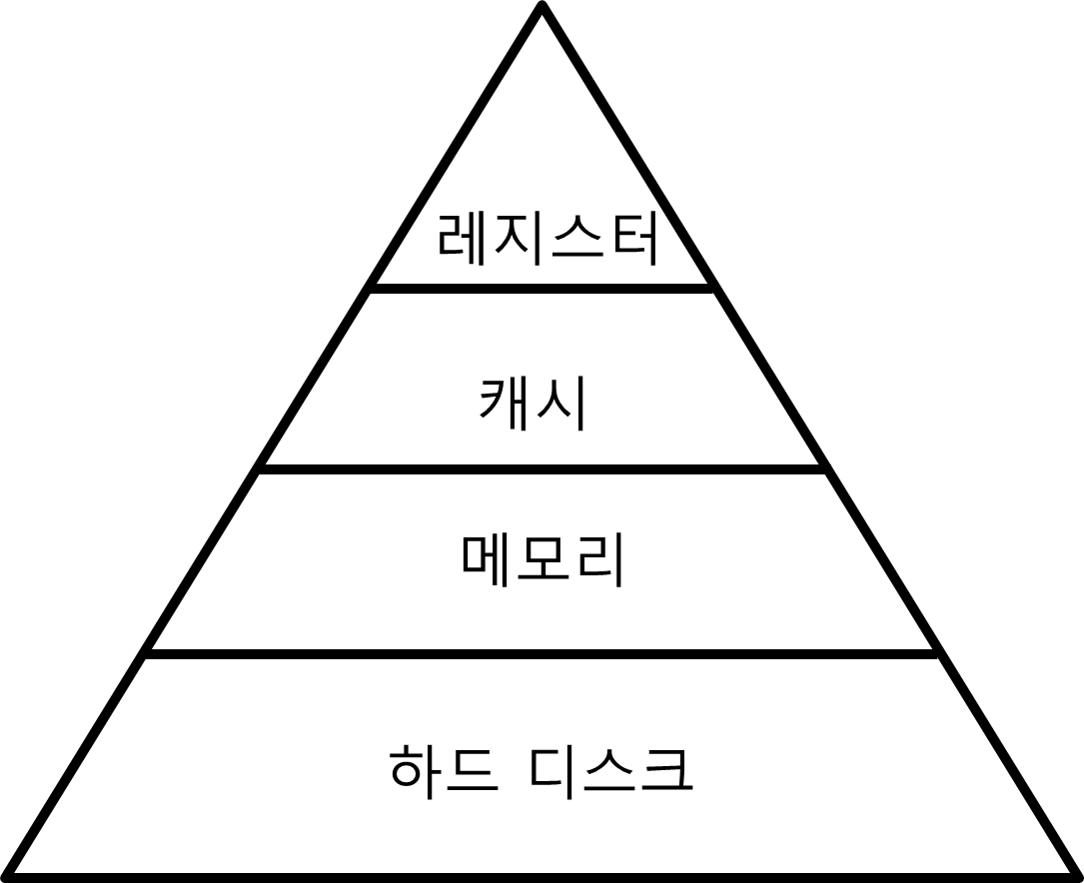
메모리
주기억장치(1차 기억장치, 메모리)
보조기억장치(2차 기억장치, Storage)
캐시 메모리
주기억장치
보조기억장치

Slide 13
메모리
주기억장치(1차 기억장치, 메모리)
- 프로세서에서 수행할 프로그램과 데이터를 저장하거나 프로세서에서 처리한 결과를 저장함.
보조기억장치(2차 기억장치, Storage)
- 프로그램과 데이터를 저장하고 있는 하드웨어
- 2차 기억장치 또는 외부기억장치라고도 함.
- 자기디스크, 광디스크, 자기테이프 등이 있음.
프로세서
메인메모리
주변장치

Slide 14
메모리
캐시 메모리
- 프로세서 내부나 외부에 있으며, 처리 속도가 빠른 프로세서와 상대적으로 느린 메인 메모리의 속도 차이를 보완하는 고속 버퍼
블록
워드
메모리
캐시 메모리
프로세서
- 공간적 지역성, 시간적 지역성
- 캐시 히트, 캐시 미스

Slide 15
캐시의 기본 동작
메모리
데이터의 주소
캐시
0001 0110 0011 0011 1001 1100
태그
주소
00 0101 1000 1100 1110 0111
00

Slide 16
주변장치
입력 장치
- 컴퓨터에서 처리할 데이터를 외부에서 입력하는 장치.
출력 장치
- 컴퓨터에서 처리한 데이터를 외부로 보냄.
저장 장치
- 거의 영구적으로 데이터를 저장함.
- 입출력장치에 포함하기도 함.

